Slide 1

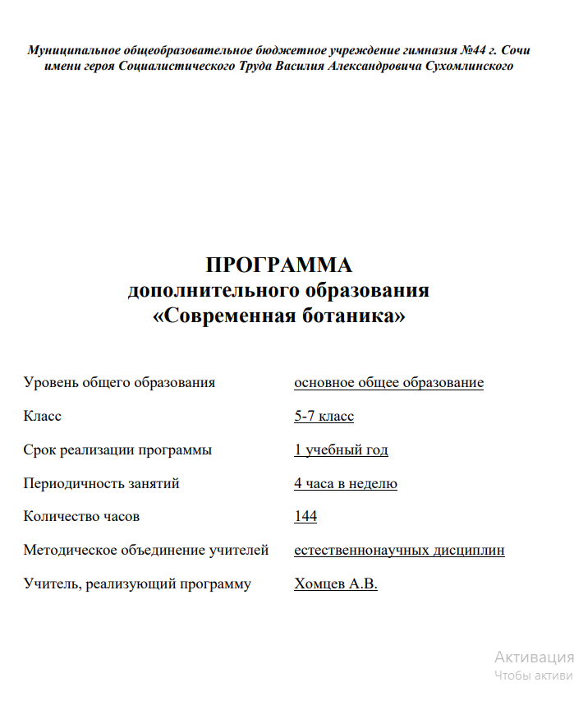
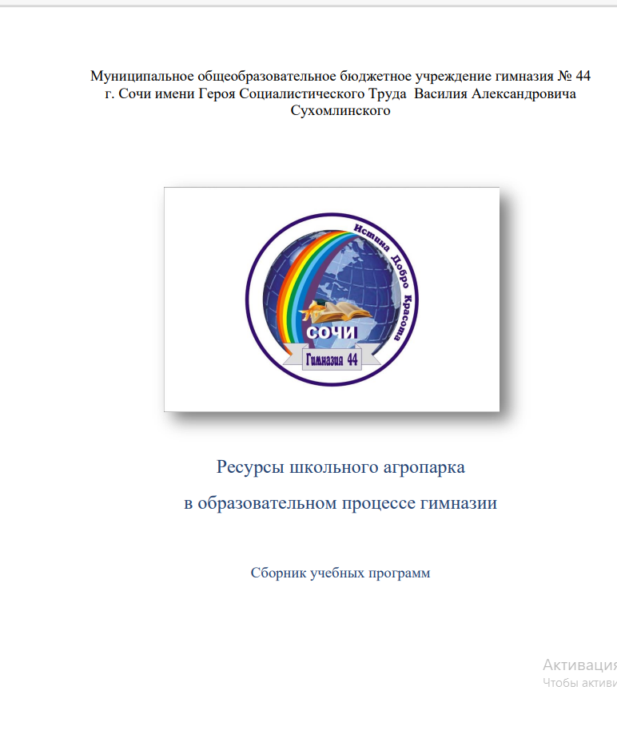
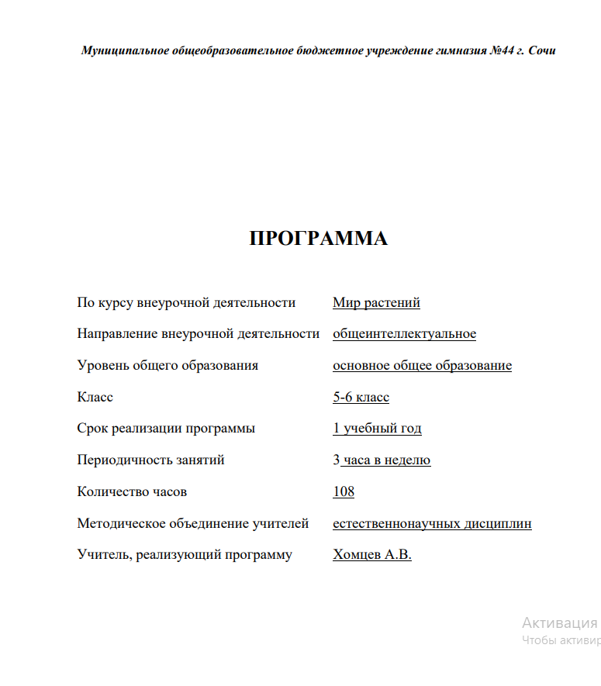
В ходе реализации проекта «Школьный агропарк как пространство мультидисциплинарного обучения» педагогами гимназии разработаны

Slide 2
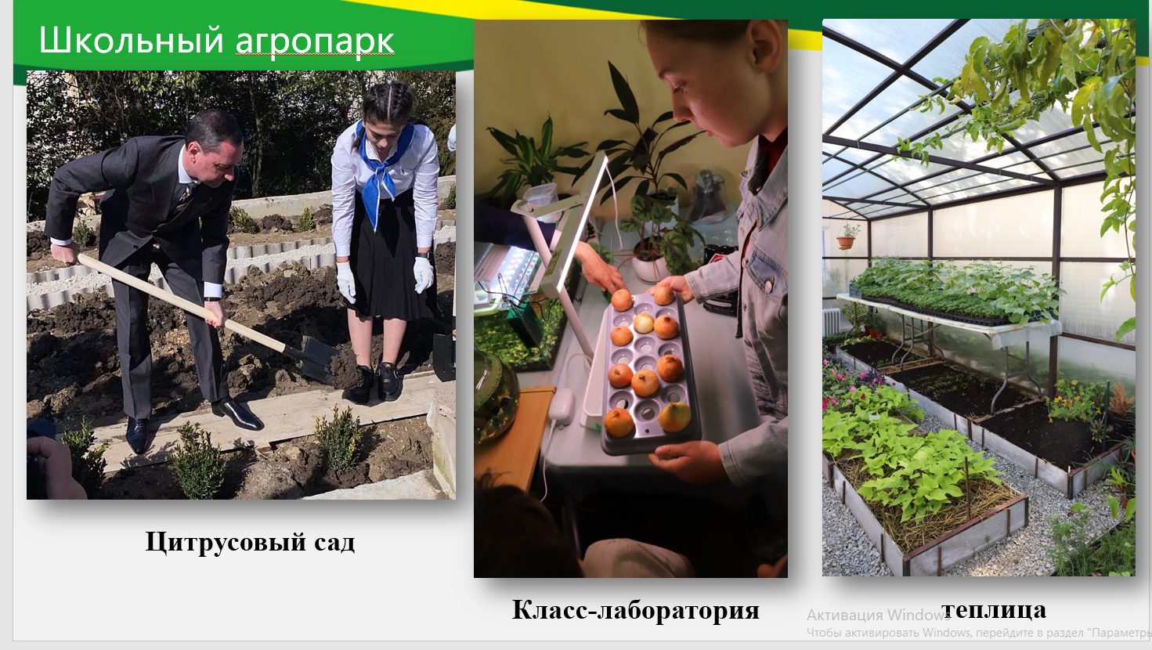

Slide 3
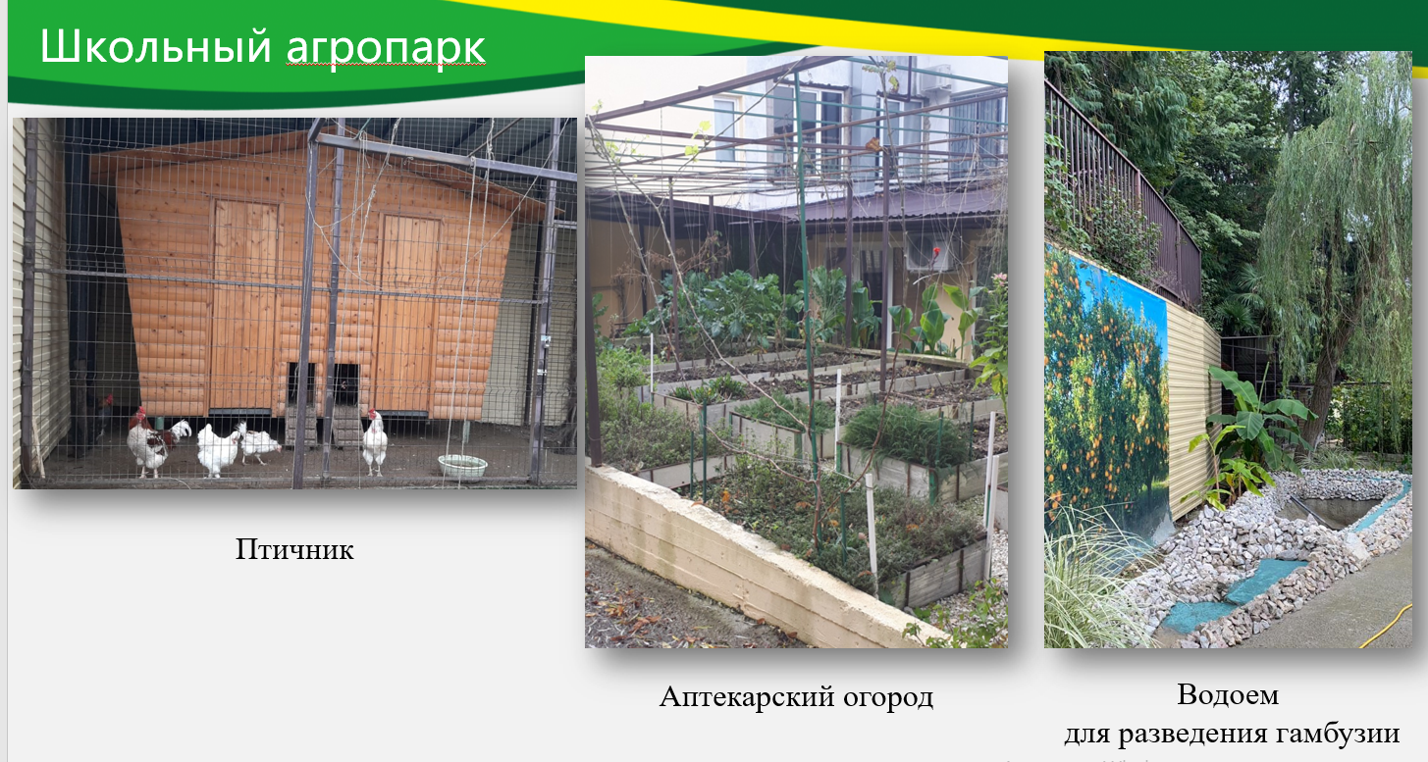

Slide 4
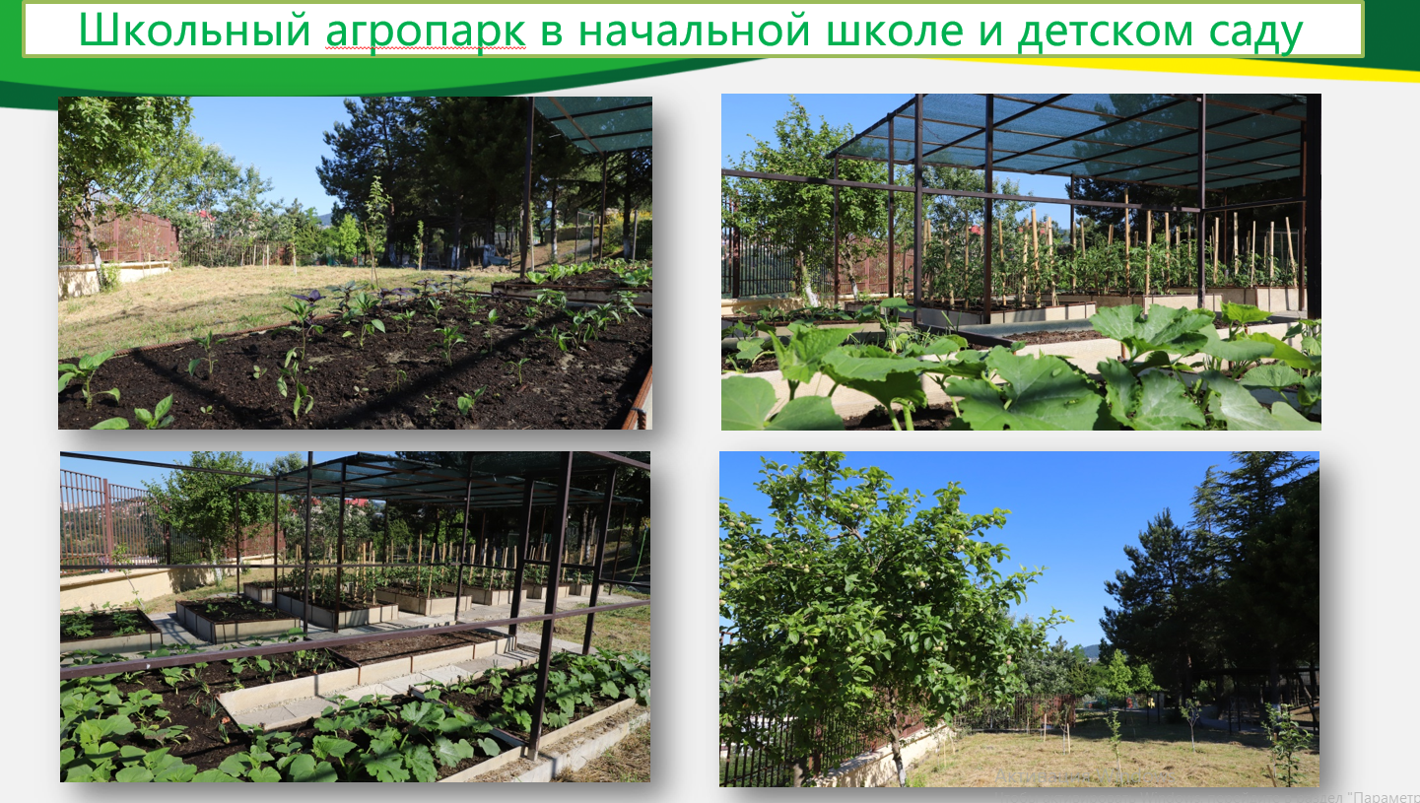

Slide 5
Нами были определены условия, способствующие осуществлению мультидисциплинарного обучения на площадках школьного агропарка
1
3
создана система эффективного мультидисциплинарного взаимодействия педагогов гимназии в процессе реализации проекта для разработки алгоритмов мультидисциплинарного обучения, подготовки методических рекомендаций, пособий
4
потенциал школьного агропарка интегрирован в образовательный процесс гимназии
налажена система сетевого взаимодействия с образовательными организациями микросоциума, учреждений дополнительного образования на базе школьного агропарка
2
разработана модель школьного агропарка, реализующая принципы мультидисциплинарного обучения

Slide 6
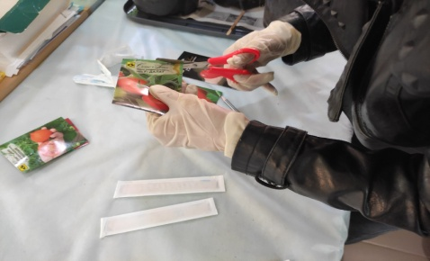
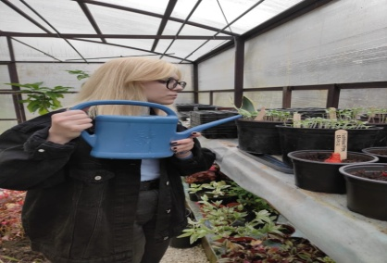
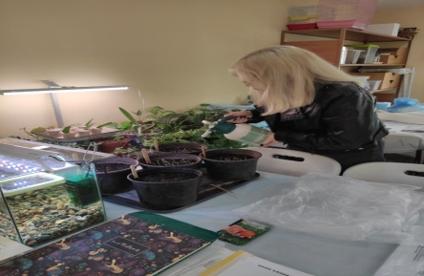
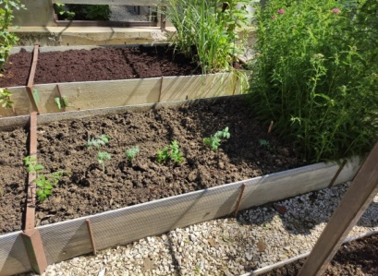
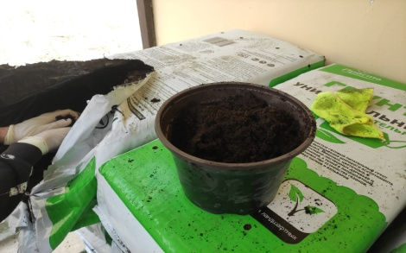
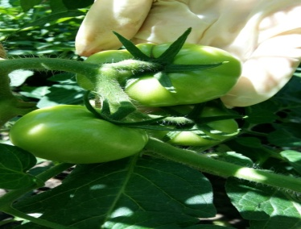
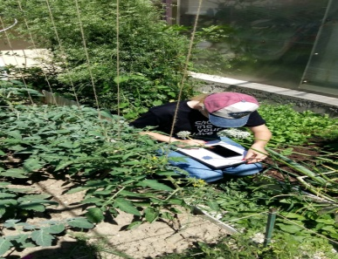
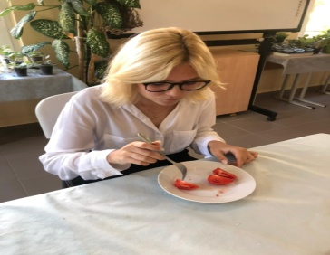
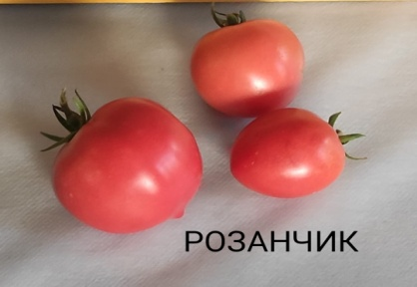
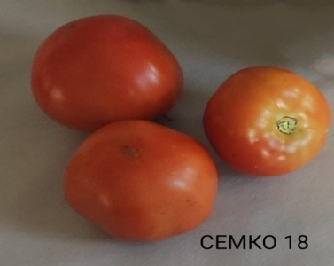
ВСЕРОССИЙСКИЙ СЕТЕВОЙ ПРОЕКТ ПО СОРТОИСПЫТАНИЮ «МАЛАЯ ТИМИРЯЗЕВКА»
ТЕМА: «ВЫРАЩИВАНИЕ ГИБРИДОВ ТОМАТОВ ДЛЯ ОТКРЫТОГО ГРУНТА АГРОФИРМЫ СЕМКО
В КЛИМАТИЧЕСКИХ УСЛОВИЯХ Г. СОЧИ»
Цель работы: выявить гибриды томатов, наиболее урожайные для выращивания в открытом грунте
в условиях Черноморского побережья Кавказа.
Задачи: 1. Вырастить 5 гибридов томатов для открытого грунта: F1 Розанчик, F1 Семко 18, F1 Катя, F1 Ньюоранж, F1Далат.
2. Провести наблюдения за ростом и плодоношением томатов.
3. Сравнить урожайность выращенных томатов
4. Выявить наиболее перспективные гибриды, для выращивания в условиях г. Сочи
Автор проекта Чехова Маргарита Михайловна, ученица 10Б класса
:

Slide 7
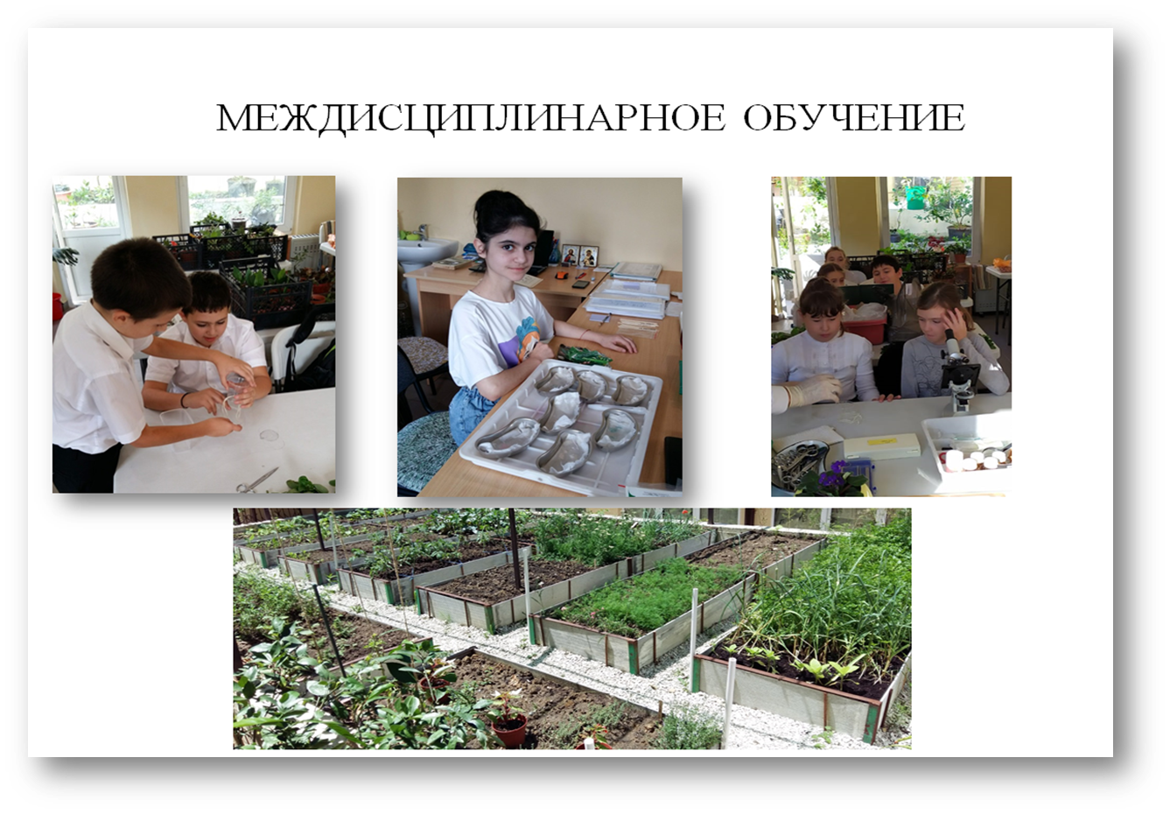
Результативность

Slide 8
Методические материалы (методические разработки, дополнительные общеобразовательные программы, видеосюжеты)
Ссылка на презентационный видеоролики
http://g44-sochi.ru/education/dostupnaya-sreda/category/prezentacionnye-videoroliki
Ссылка на информационный материал
http://g44-sochi.ru/education/dostupnaya-sreda/category/informacionnyj-material
Ссылка сборник учебных программ
http://g44-sochi.ru/education/dostupnaya-sreda/item/resursy-shkolnogo-agroparka-v-obrazovatelnom-processe-gimnazii-sbornik-o?category_id=166

